Slide 2
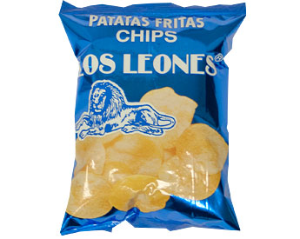
PATATAS LOS LEONES
Descripción: Patatas fritas onduladas con sal, hechas con patatas nuevas del valle de “Losa” y fritas en aceita de oliva .
Referencia: 001
Peso: 400 gr.
Precio: 12,70 €/caja(50 unidad)
Gastos de envió: 12.29
Fecha de caducidad: 150 días

Slide 3
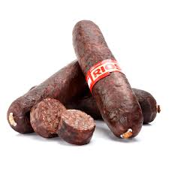
MORCILLAS RIOS
Descripción: Morcilla de arroz, 100% natural sin conservantes ni aditivos. Cebolla (40%), arroz extra, manteca y sangre de cerdo, sal y especias.
Referencia: 002
Peso: 330 gr.(unidad)
Precio:
Gastos de Envió: 12.29
Fecha de caducidad: -

Slide 4
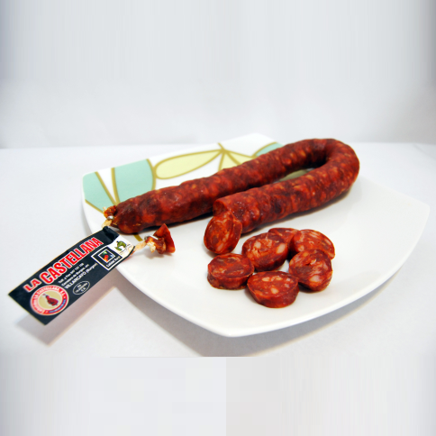
CHORIZO LA CASTELLANA
Descripción: El chorizo artesano La Castellana está elaborado con las mejores carnes e ingredientes de primera calidad. Sin conservantes ni colorantes. No contiene Gluten ni Lactosa, apto para celíacos. No contiene Alérgenos.
Referencia: 003
Peso: 450gr
Precio: 8 euros
Gastos de envió: 12.29 Fecha de Caducidad: -

Slide 5
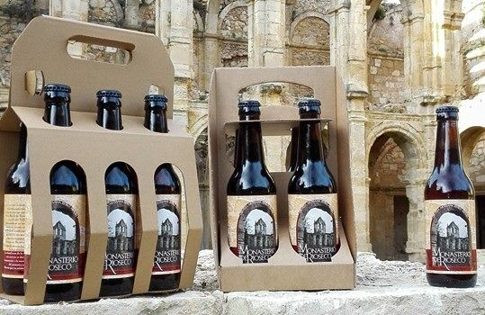
CERVEZA RIO SECO
Descripción: La Cerveza del Monasterio Santa María De Rio seco Manzanedo, os acerca la cerveza Marbi. Toda una mezcla de unos ingredientes de una estupenda calidad.
Referencia: 004
Peso: ?
Precio: 1,75 euros
Gastos de envió: ? Fecha de caducidad: -

Slide 6
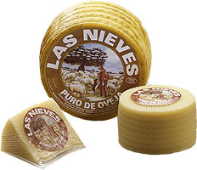
QUESO DE OVEJA“LAS NIEVES”
Descripción: La maduración del queso es de 10 meses. El esmerado proceso de elaboración pasa por una cuidada selección de la leche y un riguroso control de calidad.
Referencia: 005
Peso: 2,7 KG
Precio: 10,90 euros/kg
Gastos de envió: 13.84
Fecha de caducidad: -

Slide 7
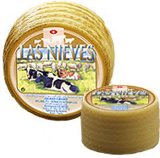
QUESO DE MEZCLA OVEJA Y VACA “LAS NIEVES”
Descripción: El queso de mezcla, combina la leche de vaca y oveja, obteniendo un queso con un sabor más suave que el queso puro de oveja y algo más acentuado que el queso de vaca. Maduración de 2 meses.
Referencia: 005
Peso: 3 kg
Precio: 6,90 euros/kg
Gastos de envió: 14.77
Fecha de caducidad: -

Slide 8
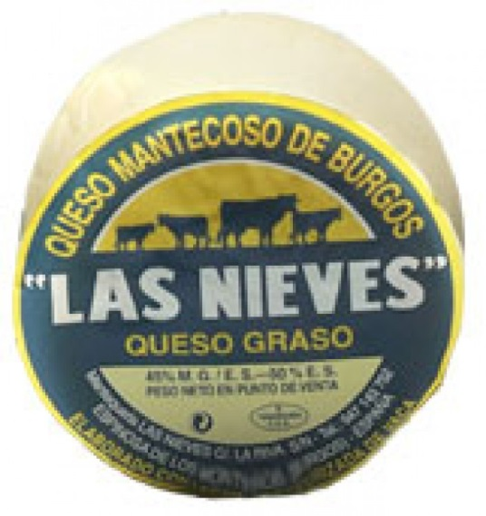
QUESO MANTECOSO “LAS NIEVES”
Descripción: El queso mantecoso de leche de vaca "Las Nieves", se caracteriza por ser un queso de reducida curación, untoso, de sabor suave y textura sólida casi cremosa. Es ideal para aquellas personas que prefieres los sabores suaves en quesos. Media curación (20 días).
Referencia: 005
Peso: 500 gr.
Precio: 7,50 euros/Kg
Gastos de envió: 12.29
Fecha de caducidad: -

Slide 9
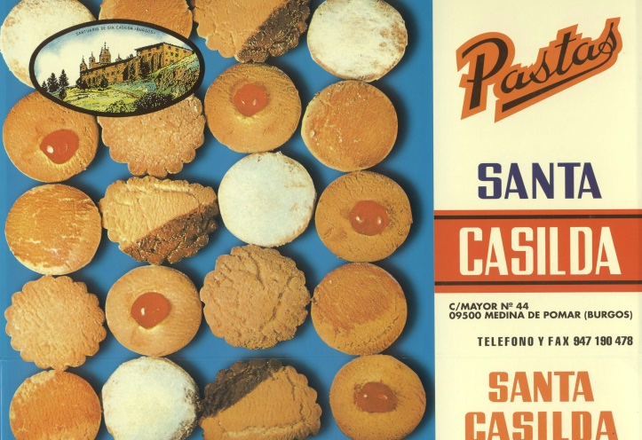
PASTAS SANTA CASILDA
Descripción: Las pastas Santa Casilda son unas pastas típicas de la zona, están realizadas de Azúcar - Harina de trigo – Manteca – Margarina – Colorante – Argento crema y Aromas autorizados.
Referencia: 006
Peso: 650 gr.
Precio: 3,20 euros/caja
Gastos de envió: 12.29
Fecha de caducidad: 8 meses.

Slide 10
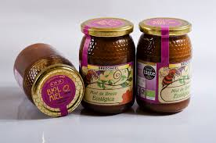
MIEL DE BREZO
Descripción: La miel de las merindades goza de una gran fama por su exquisito sabor, su color caoba oscuro y un sabor poco dulce ligeramente amargo.
Referencia: 007
Peso: 500 gr.
Precio: 8,55 euros
Gastos de envió: 12.29
Fecha de caducidad: -

Slide 11
BROCHES ASAMIMER
Descripción: Son unos broches hechos a mano, de diferentes texturas y formas.
Referencia: 008
Peso: ?
Precio: ?
Gastos de envió: 12.29
Fecha de caducidad: no tiene

